Slide 1

Student Tracker
Helpt studenten taken beheren en plannen

Slide 2

Inleiding
Probleemstelling
Doel
Doelgroep
Planning
Functies
Wireframes & ERD

Slide 3
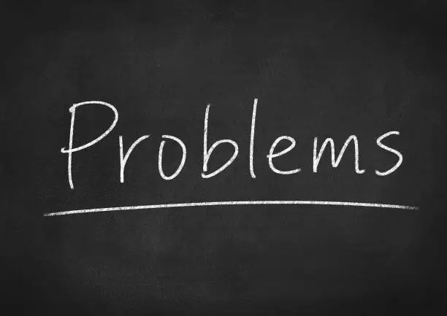
Probleemstelling
Veel taken + strenge deadlines
Geen goed overzicht
Taken vergeten of te laat inleveren
Stress

Slide 4

Doel van de applicatie
Gebruiksvriendelijke webomgeving voor studenten
Taken eenvoudig toevoegen, bekijken, aanpassen en deleten
Helpt bij het behouden van overzicht over opdrachten en deadlines

Slide 5

Doelgroep
Gericht op studenten.
Biedt duidelijk taakoverzicht.
Taken eenvoudig beheren.

Slide 6
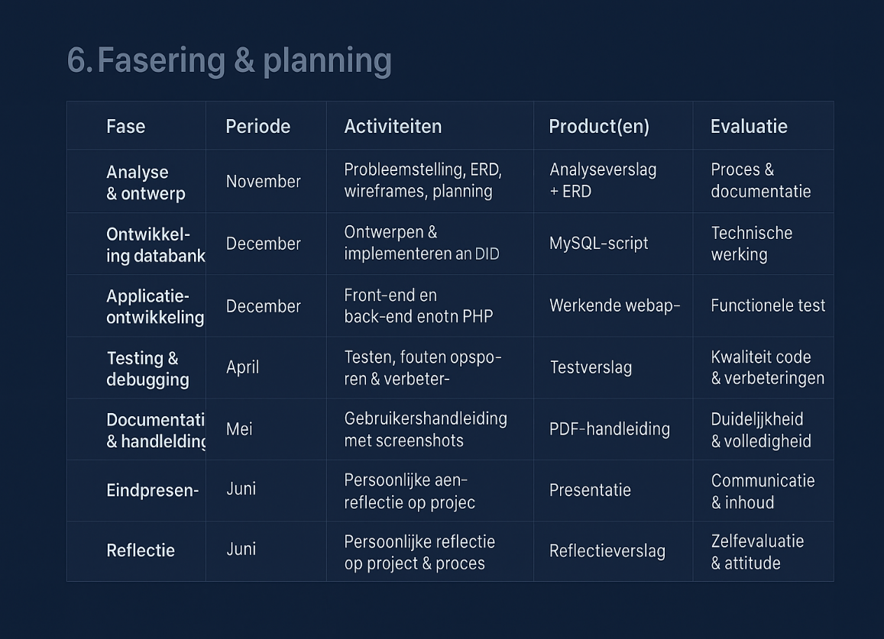
Planning
Januari:
Week 1: Login & registratie
Week 2: CRUD-modules
Week 3: Validaties + errors
Week 4: Integratie front-end ↔ database

Slide 7
Planning
Februari:
Week 1: UI & layout
Week 2: functies
Week 3: Rollen & rechten
Week 4: Testdata + optimalisatie

Slide 8
Planning
Maart:
Week 1: Afwerking ontbrekende functies
Week 2: Code herstructureren
Week 3:Integratietests
Week 4: Voorbereiding testfase

Slide 9

Functies
Taken aanmaken, bewerken en verwijderen
Deadline instellen per taak
Overzicht van taken
Status

Slide 10
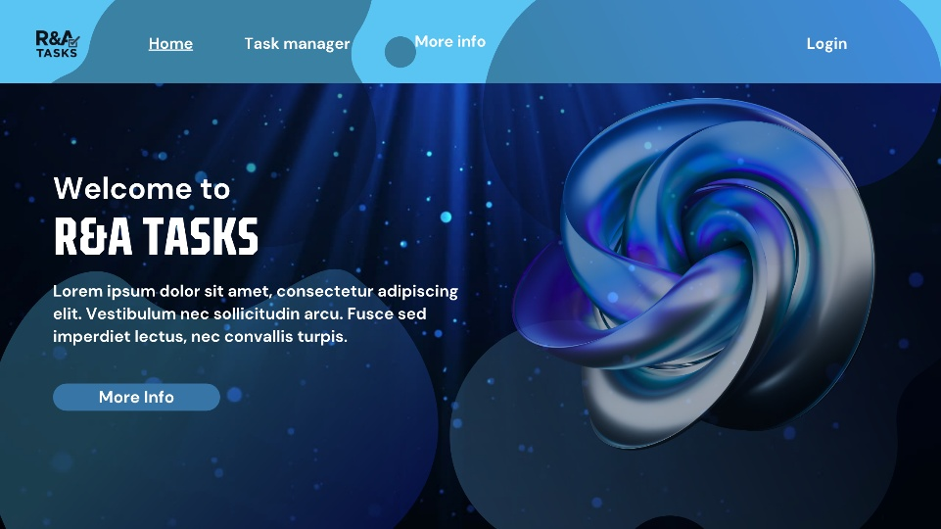
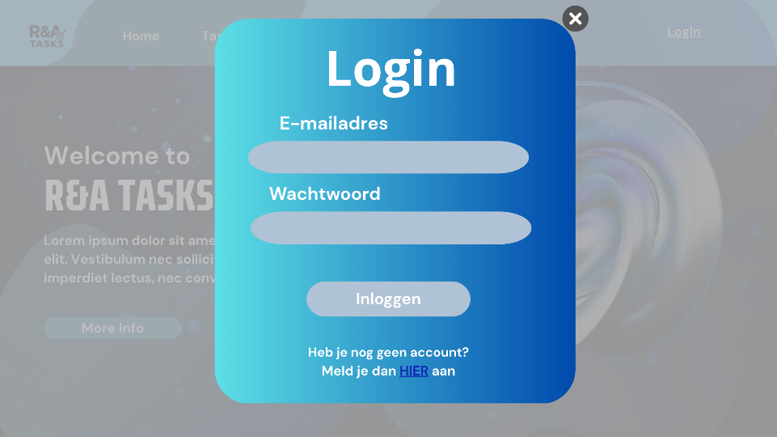
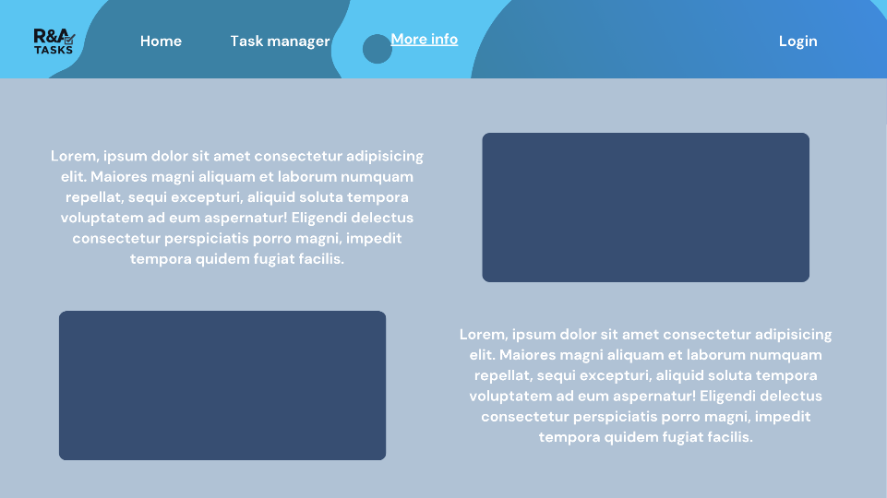
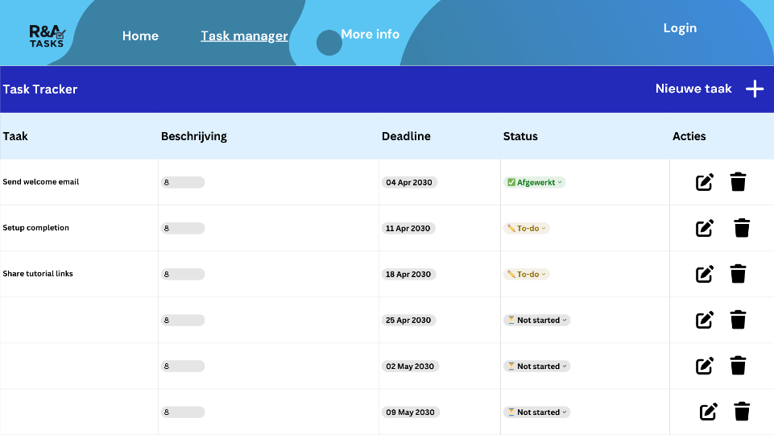
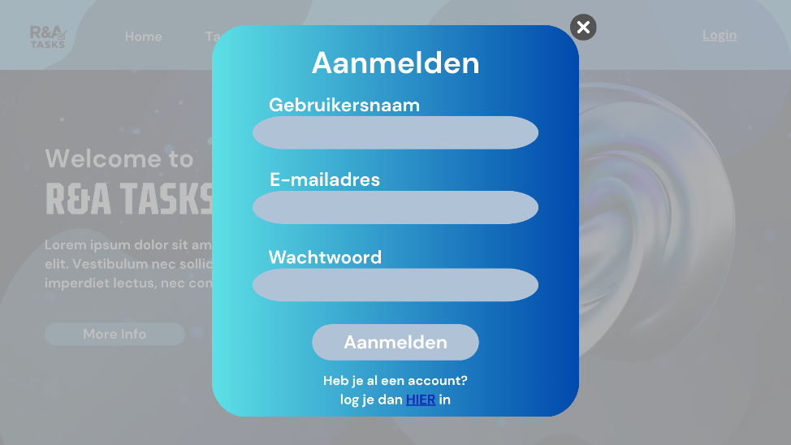
Wireframes

Slide 11
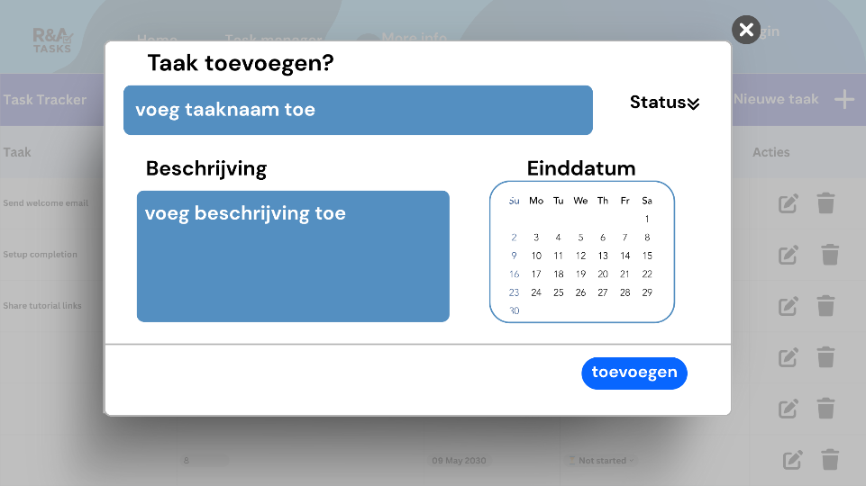
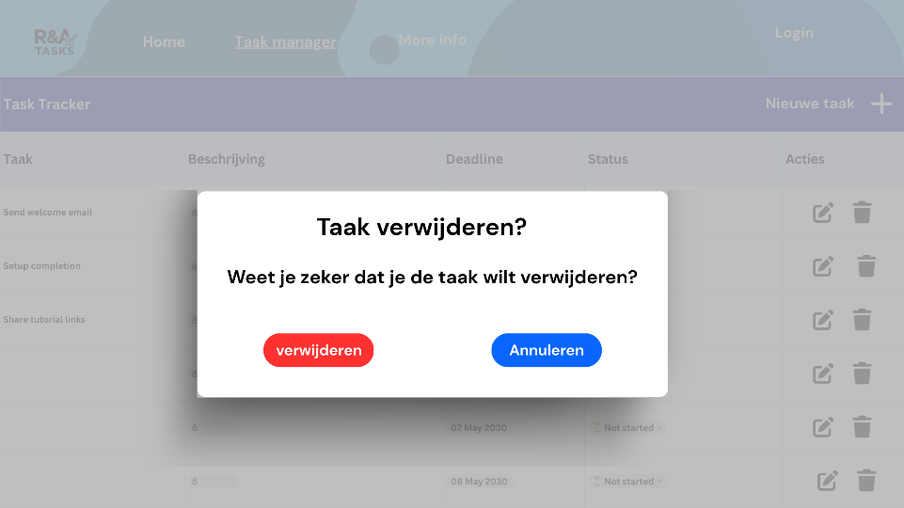

Wireframes

Slide 12
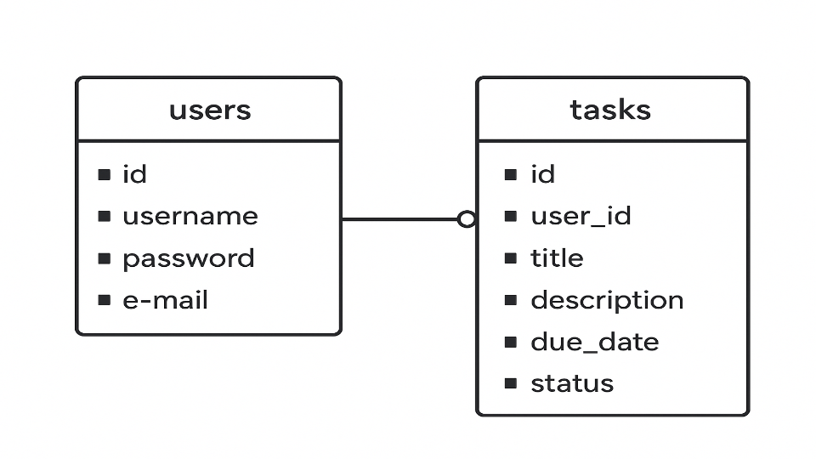
ERD
Primary Key
Foreign Key
Relatie
CRUD

Slide 13

Samenvatting
Probleemstelling en doel van het project
- Wat wil de applicatie oplossen?
- Voor wie maak je dit?
2. Functionele analyse
- Overzicht van de gewenste functies.
3. Datamodel
- ERD met tabellen, relaties, PK/FK.
4. Ontwerp
- Wireframes (schets van schermen).
5. Planning
- Overzicht van taken en timing.

